Slide 1
Workshop de game design
AULA 3

Slide 2
Markdown, issues e branches
O QUE É MARKDOWN E ONDE USAR?
ENTENDENDO O QUE SÃO ISSUES E QUANDO ABRIR UMA
APRENDENDO RAMIFICAÇÕES COM UM EXEMPLO PRÁTICO

Slide 3
LINGUAGEM MARKDOWN
ASSIM COMO HTML, MARKDOWN É UMA LINGUAGEM DE MARCAÇÃO, NÃO DE PROGRAMAÇÃO
FOI CRIADA PARA PERMITIR UMA LEITURA MAIS FÁCIL DO CÓDIGO
APRESENTA UMA GRANDE SINERGIA COM O GITHUB
É UTILIZADO NO ARQUIVO README, EM ISSUES E PARA ESCREVER PULL REQUESTS

Slide 4
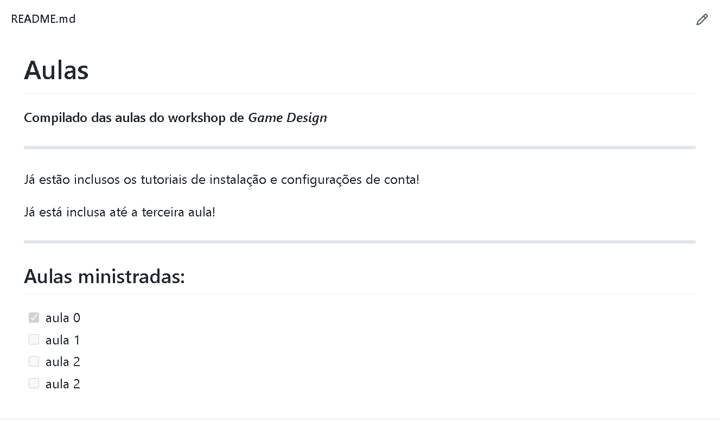
LINGUAGEM MARKDOWN

Slide 5
LINGUAGEM MARKDOWN
**NEGRITO** OU __NEGRITO__ -> NEGRITO
*ITÁLICO* OU _ITÁLICO_ -> ITÁLICO
#TÍTULO1; ##TÍTULO2; ###TÍTULO3...
*** OU ___ -> __________________
PARA CONHECER MAIS SOBRE A LINGUAGEM MARKDOWN, CLIQUE NESSE LINK

Slide 6
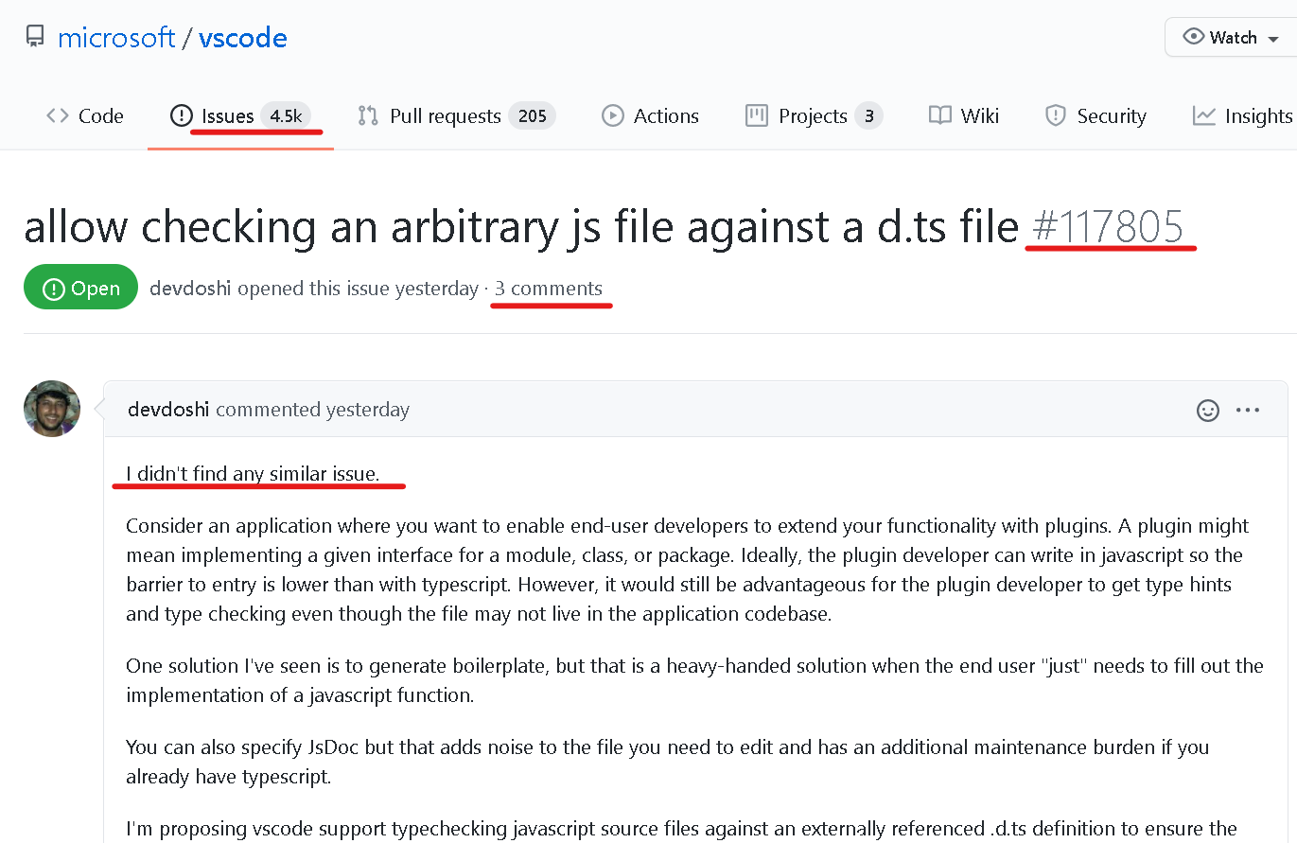
ISSUES
UMA ISSUE É UM PROBLEMA IDENTIFICADO, PODENDO ESTAR ABERTA OU FECHADA
NÃO CRIE ISSUES SEM ANTES PESQUISAR SE JÁ NÃO A ABRIRAM
EXEMPLO DE UMA ISSUE

Slide 7
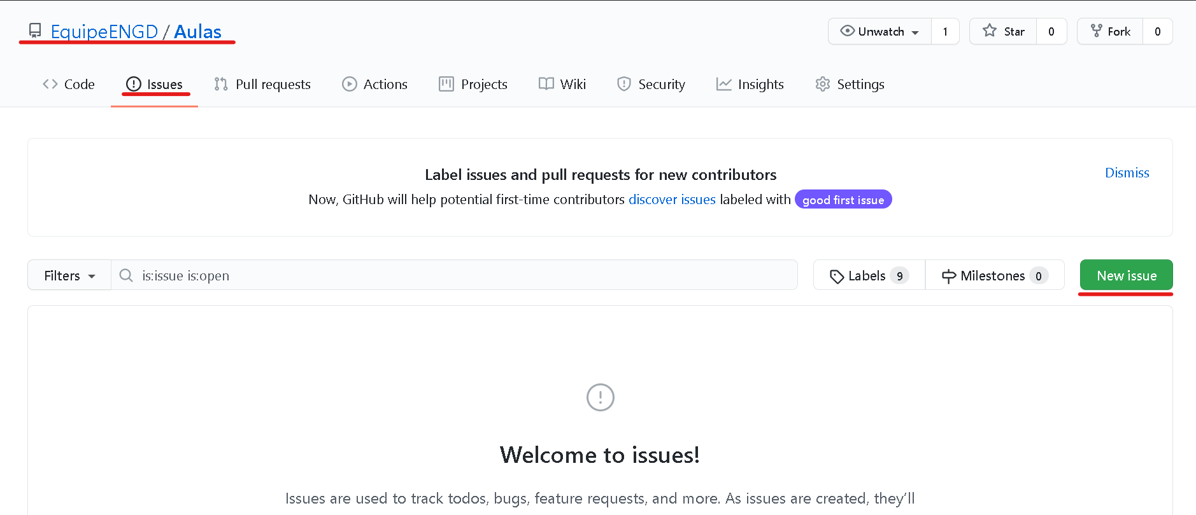
CRIANDO UMA ISSUE
NO REPOSITÓRIO DESEJADO, VÁ EM ISSUE E CLIQUE EM NEW ISSUE
APÓS, CLIQUE EM SUBMIT NEW ISSUE

Slide 8
BRANCHES
BRANCH SIGNIFICA RAMIFICAÇÃO
BRANCH MASTER É COMO O TRONCO DA ÁRVORE, DE ONDE SAEM AS RAMIFICAÇÕES
A PARTIR DE AGORA, EVITAREMOS FAZER COMMITS DIRETAMENTE NO BRANCH MASTER

Slide 9

BRANCHES
BRANCHES SECUNDÁRIAS
BRANCH MASTER OU RAMO PRINCIPAL

Slide 10
BRANCHES
MASTER
ORIGIN
MASTER
PUSH
COMMIT
PUSH

Slide 11
CRIAÇÃO E UTILIZAÇÃO DE BRANCHES
CRIE UM NOVO REPOSITÓRIO NO GITHUB DESKTOP, CHAME-O DE “TESTE DE RAMIFICAÇÕES”
CRIE UMA PASTA CHAMADA “SITE” E DENTRO, UM ARQUIVO CHAMADO “INDEX.HTML”
CRIE O ESQUELETO DE UM SITE (COPIE DO ARQUIVO “EXEMPLO DE SITE”)
FAÇA O COMMIT E O PUSH
AGORA CLIQUE EM BRANCH, NEW BRANCH E CRIE NOMEIE-A “CONTEÚDO”. PUBLIQUE A BRANCH
NÃO CLIQUE EM PULL REQUEST. FAÇA UMA NOVA BRANCH CHAMADA “DESIGN”, SAINDO DO MAIN
NO HEAD, ABAIXO DE “TITLE”. ADCIONE “LINK”. EM HREF PREENCHA “ESTILOS/STYLE.CSS”
NA PASTA HTLM, NO HEAD, ALTERE “TITLE” PARA “OLÁ MUNDO”
EM CIMA DE “ESTILOS/STYLE.CSS”, APERTE CTRL+CLIQUE E ABRA A PÁGINA DE ESTILOS
COPIE O CÓDIGO DE ESTILO DO ARQUIVO “EXEMPLO DE SITE”

Slide 12
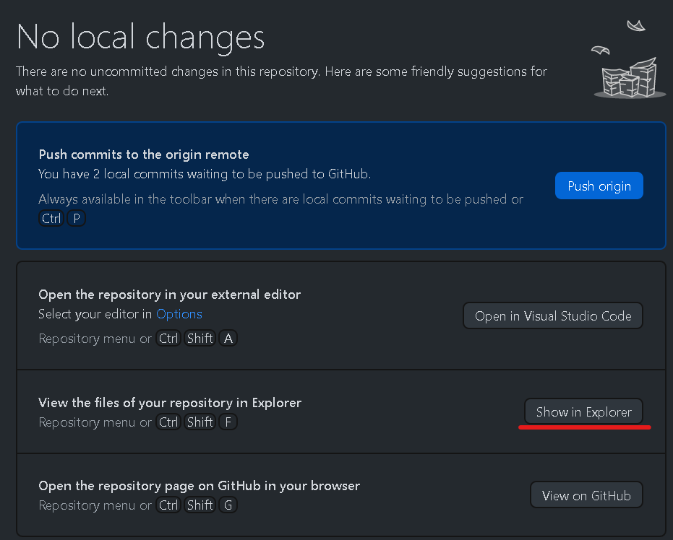
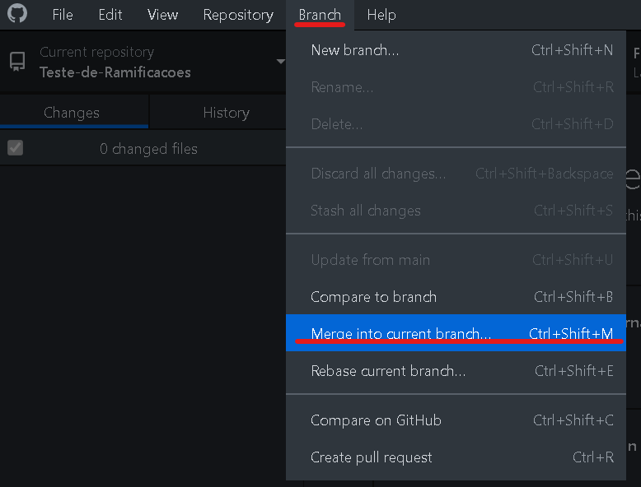
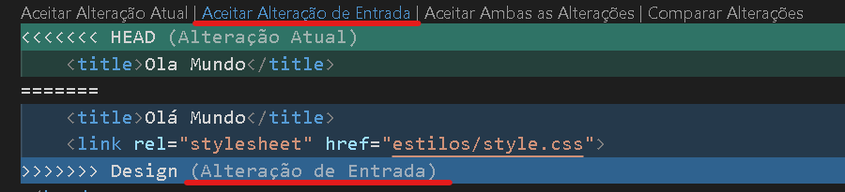
CRIAÇÃO E UTILIZAÇÃO DE BRANCHES
AGORA, COM AS DUAS PASTAS CRIADAS, EXPERIMENTE ABRIR AS DUAS NO EXPLORER, CLICANDO EM “SHOW IN EXPLORER”
COLOQUE NA MAIN BRANCH E EM “BRANCH”, CLIQUE EM “MERGE INTO CURRENT BRANCH”
SELECIONE A BRANCH “CONTEÚDO” E REALIZE A OPERAÇÃO
PERCEBA QUE A MAIN BRANCH SE ALTEROU NO VSCODE
REALIZE A MESMA AÇÃO PARA A BRANCH “DESIGN”
APARECERÁ UMA MENSAGEM DE CONFLITO, DEVIDO A ALTERAÇÃO SIMULTÂNEA EM TITLE
ABRA NO VSCODE E ACEITE A ALTERAÇÃO DE ENTRADA (QUE NESSE CASO É A MAIS CORRETA)
APÓS ISSO, CLIQUE EM COMMIT MERGE NO DESKTOP
CLIQUE EM SHOW IN EXPLORER E VEJA AS ALTERAÇÕES
REALIZE UM PUSH NORMALMENTE

Slide 13
DÚVIDAS?

